Slide 1
Retroalimentación semana 14
July 2020
July 2020
Objetivo: Retroalimentar actividades guía 14

Slide 2
We will check the activities of worksheet nº14
Love English
FUNKY TUNES
Be attentive and check your progress

Slide 3
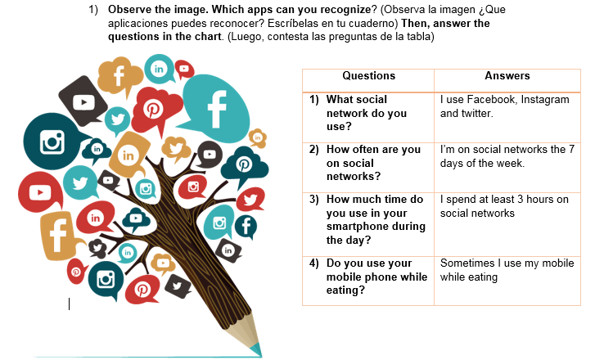
Activity 1
The answer to these questions will depend on you. We don’t have wrong answers
La respuestas entregadas son sólo para ejemplificar. Recuerda que las respuestas son personales y no hay respuestas erróneas.

Slide 4
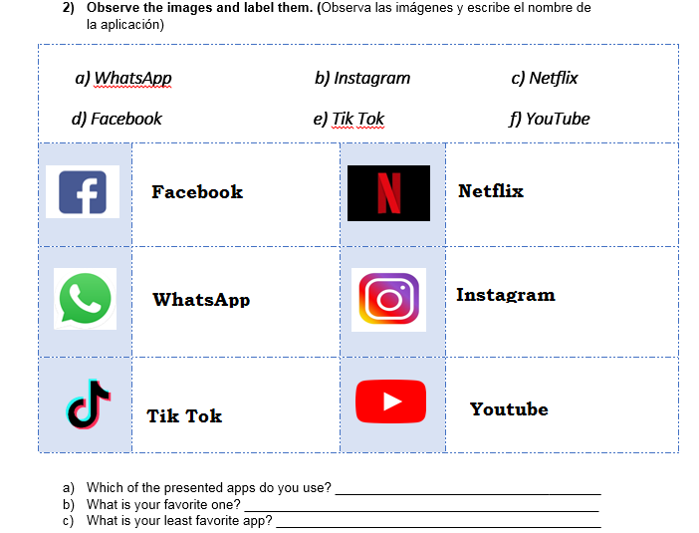
Activity 2
En esta actividad debías escribir el nombre de las Apps y luego responder las preguntas
En la pregunta A debes responder cuál de las apps presentadas utilizas. Ejemplo: I usually use Instagram, Facebook, YouTube.
En la pregunta B debías respoder cual de esas es tu favorita. Ejemplo: My favorite app is Instagram.
En la pregunta C cuál es la que menos te gusta. Ejemplo: My least favorite app is Tik Tok

Slide 5
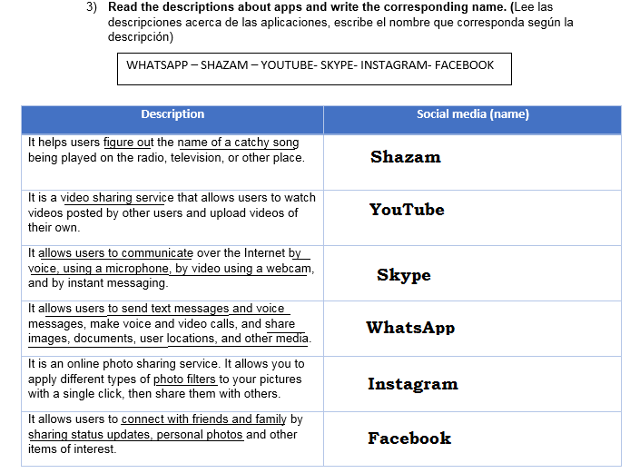
Activity 4
Esta es una actividad de comprensión lectora. Debes leer cada descripción y relacionarla con la aplicación que le corresponda. Un consejo: para poder realizar actividades como estas, siempre busca palabras claves que te ayuden a descubrir la respuestas.
Key words
Cada palabra subrayada es una palabra clave( Key Word) que te da pista de la posible respuesta

Slide 6
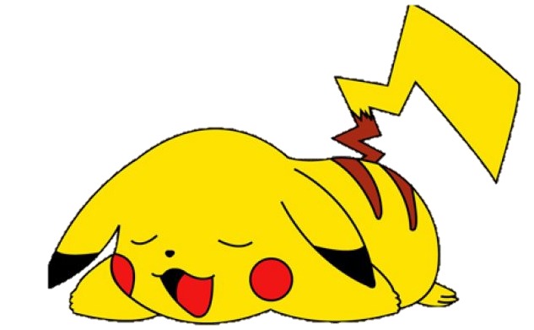
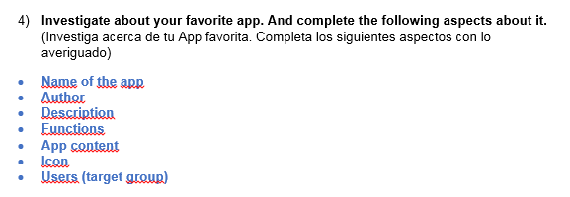
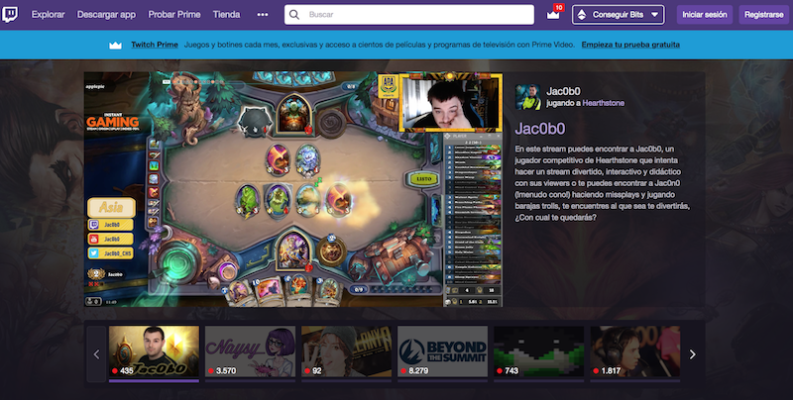
Activity 5
Name of the app: Twitch
Author: Justin Kan and Emmett Shear
Description: is a video live streaming service
Functions: video games tutorial, live streaming videos.
App content: video games
Users: People who enjoy playing video games
Icon:

Slide 7
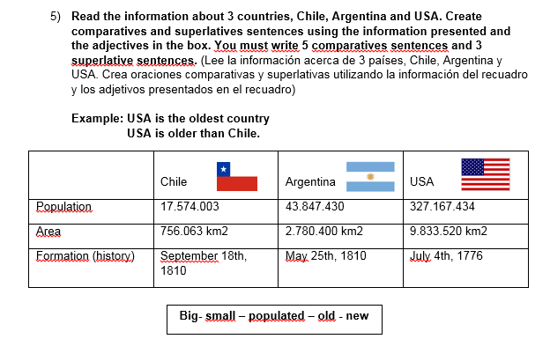
Activity 5
USA is more populated than Chile
Argentina is bigger than Chile
Chile formation is newer than USA formation.
Chile is smaller than USA
USA is more populated than Argentina
USA is the most populated
USA is the biggest
USA formation is the oldest.

Slide 8
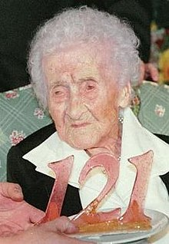
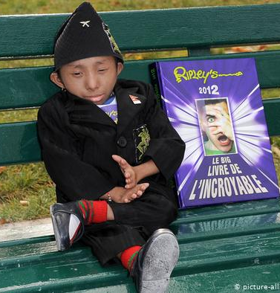
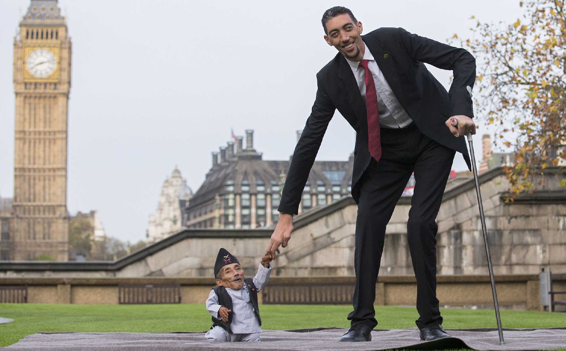
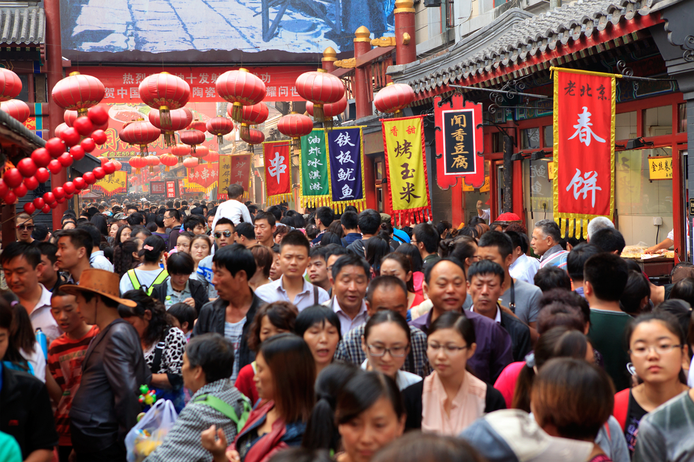
Activity 6
En esta actividad debías investigar lo siguiente:
Sultan Kosen is the tallest person in the world
Jeanne Calment is the oldest person in the world
China is the most populated country in the world
Khagendra Thapa Magar is the smallest person in the world

Slide 9
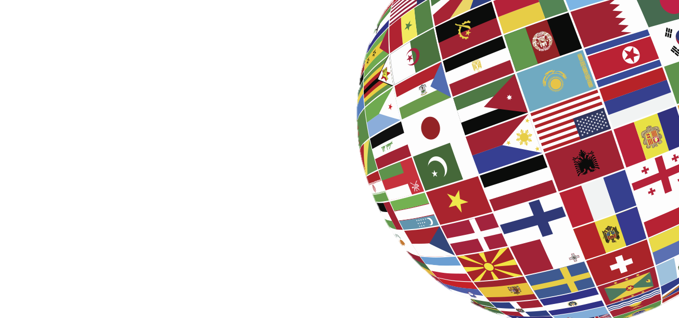
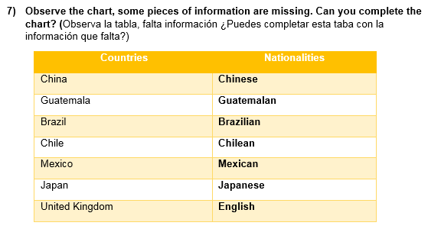
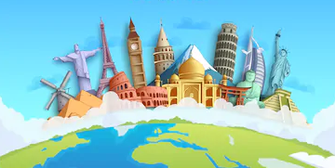
Activity 7
En esta actividad se debe completar tanto las nacionalidades como los países.
Ten cuidado con Brasil. Brasil en inglés se escribe con z: Brazil.

Slide 10
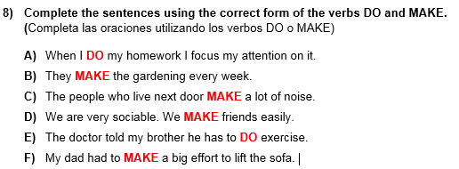
Activity 8
FUNKY TUNES

Slide 11
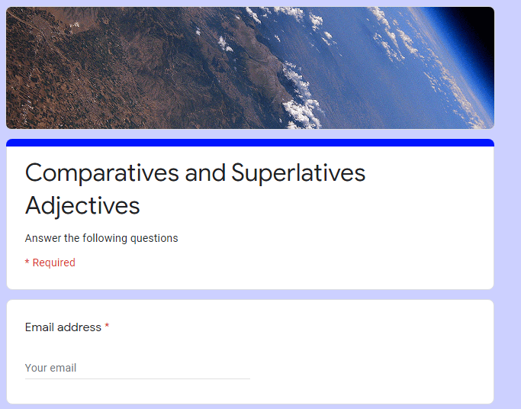
Google Cuestonario
FUNKY TUNES

Slide 12
See you!
FUNKY TUNES
Reading
Reading
Love English
If you have any questions send me an email
Jocelyn.zavando@colegio-pablogarrido.cl

